Slide 1
MÓDULO 4:
Seguimiento y Concretar

Slide 2

La fortuna está en el seguimiento
El 95% de las personas necesitará un seguimiento, acompañamiento y tu apoyo para tomar una DECISIÓN.
La mayoría de las personas NO ESTÁ entrenada para saber tomar decisiones. Tienen miedo.

Slide 3
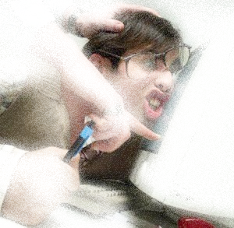
¿Qué NO es Seguimiento?
Perseguir
Convencer
Presionar
Obligar

Slide 4

¿Qué SÍ es Seguimiento?
  Acercamiento: Acompañar a la persona a tomar una decisión documentada. Tú lo evalúas para ver si el negocio es para él, y él te evalúa para ver si lo podrás apoyar realmente.
  Inspiración: Tiene que verte a ti enamorado del proyecto y del producto
  Empujón: Ayudarlo a tomar una decisión, dale esa palabra de aliento.
  Crear acuerdos

Slide 5
RECUERDA ESTO
LA FORMA MÁS PERFECTA DE TIRAR TODO TU TRABAJO Y EL DE TU PATROCINADOR AL TACHO ES NO HACER SEGUIMIENTO.

Slide 6
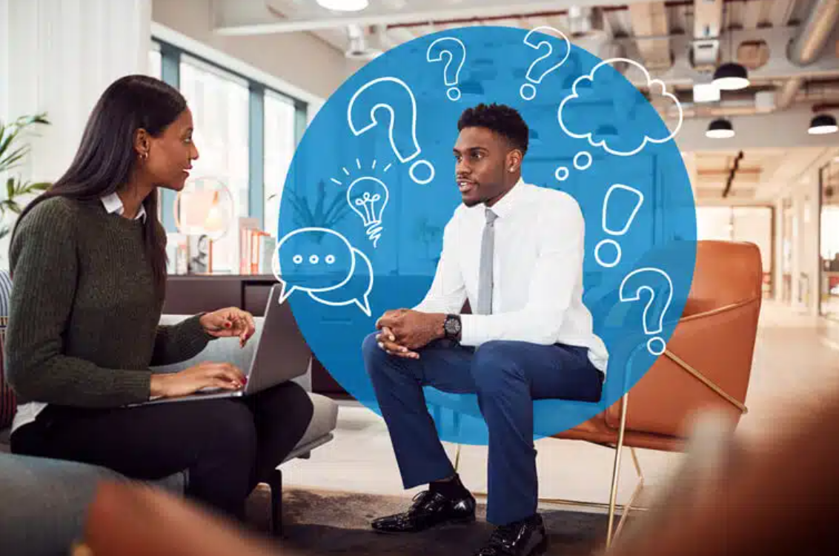
10 consejos para un Seguimiento Extraordinario
El poder de las preguntas. Quien tiene las preguntas tiene el control. Busca un buen sí, un buen no o una siguiente cita. Tu tiempo es valioso. No te faltes el respeto dejando todo tu trabajo al azar o en manos de otras personas.
  ¿Qué es lo que más te gustó de lo que te acabo de mostrar?
  ¿Cuál de las 3 opciones sientes que es para ti?
  ¿Estás listo para iniciar (comprar) o necesitas más información?
  Del 1 al 10, siendo 1 no me interesa, y siendo 10 quiero comenzar ahora. ¿En qué número te encuentras?
  ¿Qué información adicional necesitas para apoyarte a tomar una decisión?

Slide 7

10 consejos para un Seguimiento Extraordinario
2. Usa herramientas. Si tus labios se mueven deberían están edificando alguna herramienta del sistema. Lleva a las personas a ver una Fuente Superior
Aware
Web de Equipo
Youtube del Equipo
Eventos virtuales
Eventos presenciales
Capacitaciones grabadas

Slide 8

10 consejos para un Seguimiento Extraordinario
3. Usa la Filosofía Condicional para posicionar las herramientas del sistema. La filosofía condicional es una secuencia de preguntas para crear un acuerdo de ver la herramienta.
Si yo te envío un video que explica ese tema, ¿lo verías?
Si te lo envío en este momento, ¿para cuándo lo estarías viendo?
Perfecto, te llamo a esa hora para que me cuentes qué te pareció

Slide 9

10 consejos para un Seguimiento Extraordinario
  4. Ten paciencia con la gente. No te ofendas. No todos están listos para tomar decisiones. Tú sigue avanzando y crece en el negocio y con tu PRO.
  5. Aprende a trabajar una relación a largo plazo. Los grandes socios de tu negocio son tus grandes amigos.

Slide 10

10 consejos para un Seguimiento Extraordinario
  6. Si tú no haces seguimiento, te hacen seguimiento
  Te están mirando. Todos están esperando a ver qué pasa con tu negocio. Algunos querrán decir: ufff, qué bueno que no le hice caso. Algunos querrán decir: oye, le funcionó! Me meteré también!

Slide 11

10 consejos para un Seguimiento Extraordinario
  7. El seguimiento continúa luego de su afiliación. Le hacemos seguimiento a los socios también. Le hacemos seguimiento a los clientes también: regla 1, 3, 7 (7).
  8. Los acuerdos matan la vergüenza. “No te despidas de tu prospecto, sin una anotación en tu agenda”. La regla de las 3 llamadas y luego mensaje.

Slide 12

10 consejos para un Seguimiento Extraordinario
  9. El ego nos aleja de los grandes resultados. Postura y seguridad NO SIGNIFICA arrogancia.

Slide 13

10 consejos para un Seguimiento Extraordinario
  10. El Juego del ajedrez.
  Si no hay respuesta, no hay juego. El silencio también es una respuesta.

